Slide 1
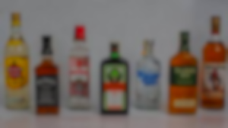
Alkohol ako liek
Rei A. Brozman

Slide 2
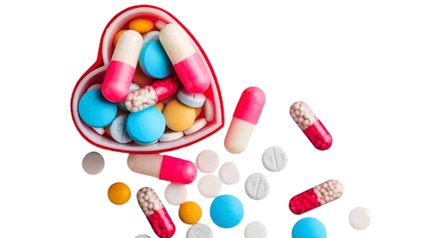

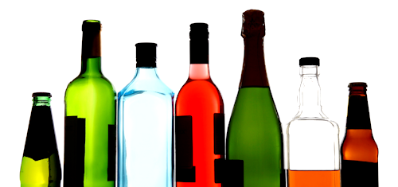
Môže byť alkohol považovaný za liek?

Slide 3

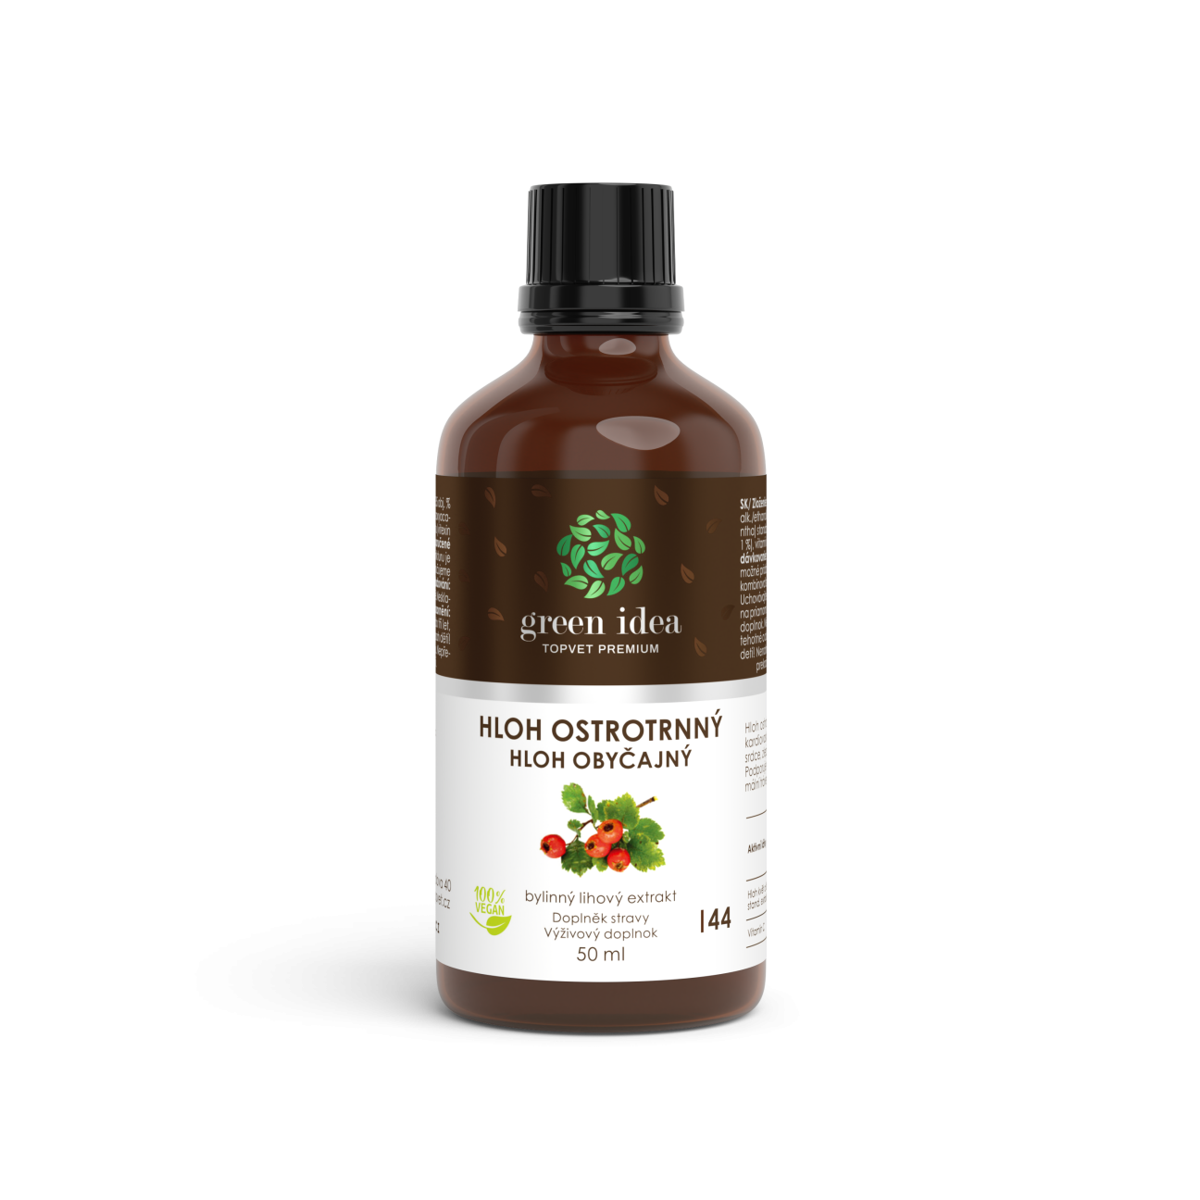
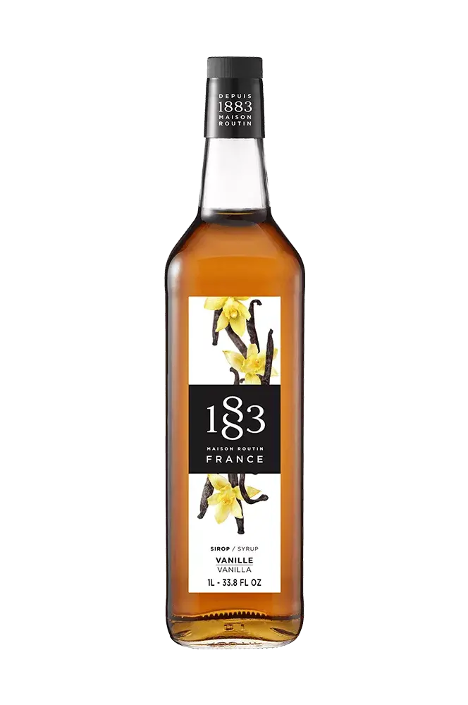
Alkohol v histórii a medicíne
Dezinfekcia rán
Sirupy, tinktúry

Slide 4

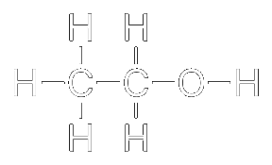
Chemická podstata
Etanol (C₂H₅OH)
Jednoduchá organická molekula
Primárne alkoholy
Rozpúšťadlo/dezinfekčné činidlo

Slide 5

Pocit uvoľnenia – dojem liečivého účinku,
Predstavuje ale zdravotné riziká

Slide 6
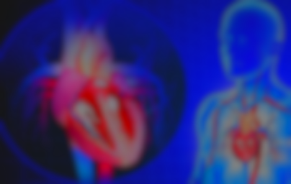
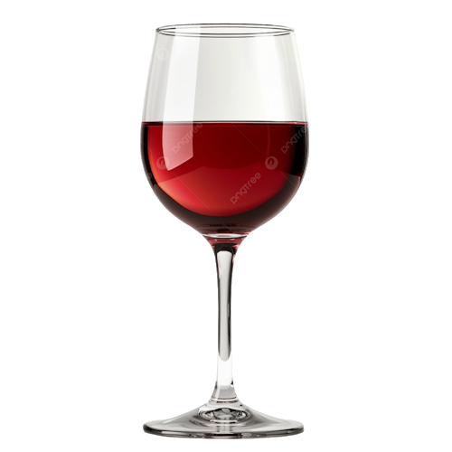

Malé množstvá môžu pôsobiť pozitívne na kardiovaskulárny systém

Slide 7

Spoločenský a kultúrny rozmer
Tradície, oslavy, rituály
Môže brániť objektívnemu pohľadu na liečivé účinky

Slide 8
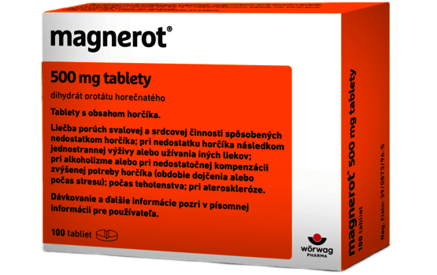
Kedy môže byť látka považovaná za liek?
Presne určené dávkovanie, terapeutické rozmedzie
Jasne známe a uvedené riziká
Alkohol tieto kritéria nespĺňa

Slide 9
Záver Ďakujem za pozornosť
Zdroje:
www.adc.sk
Alkohol a zdravie (alcohol and health). V. Bada, časopis „Cardiol“

